Slide 1




BIURO RACHUNKOWE
ERK Rafał Kędzierski
20 lat praktyki
Usługi finansowo-ksęgowe świadczymy już od ponad 20 lat
Certyfikat księgowy
Posiadamy certyfikat księgowy do prowadzenia działalności usługowej w zakresie prowadzenia ksiąg rachunkowych
Ubezpieczenie OC
Dbamy o Twoje bezpieczeństwo dlatego zawsze korzystamy z ubezpieczenia OC działalności gospodarczej

Slide 2
Oferta
01. Prowadzenie podatkowej książki przychodów i rozchodów
02. Prowadzenie ryczałtu ewidencjonowanego
03. Prowadzenie karty podatkowej
04. Prowadzenie ewidencji podatkowych VAT
05. Wystawianie w imieniu klientów faktur sprzedaży
06. Prowadzenie spraw kadrowych
07. Sporządzanie list płac
08. Sporządzanie deklaracji i zeznań podatkowych

Slide 3

Cennik
Przedstawione ceny mają charakter poglądowy.
Cenę ustalamy indywidualnie z każdym klientem.
Prowadzenie ewidencji podatkowych:
do 10 dokumentów
11- 25 dokumentów
26-50 dokumentów
51-75 dokumentów
ponad 75 dokumentów
100 zł
150 zł
200 zł
250 zł
ustalenia indywidualne

Slide 4

Usługi kadrowe:
1 pracownik
Ryczałt
Rejestr VAT
30 zł
100 zł
100 zł

Slide 5




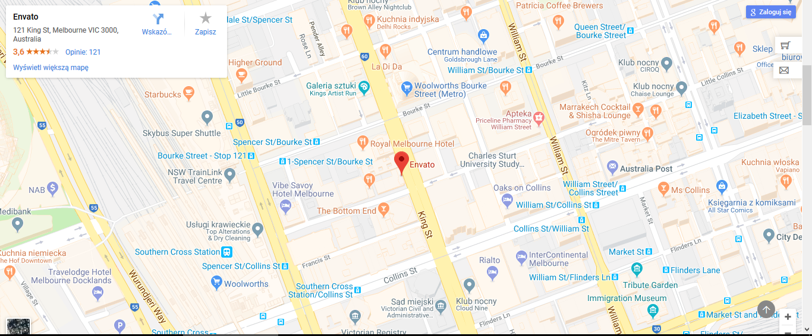
Znajdziesz nas we Wrocławiu
Jak możemy Ci pomóc?
ul. Johanna Straussa 5 52-129 Wrocław
rafal.kiedzierski@gmail.com
+48 605 417 823 +48 698 497 088

Slide 6
Napisz do nas
Imię i nazwisko
E-mail
Wpiszt tutaj swoją wiadomość
WYŚLIJ

